Slide 2

高性能Web服务器Nginx
及相关新技术的应用实践
北京金山软件 逍遥网
张宴
2009.10

Slide 3
什么是Nginx？
Nginx (“engine x”) 是俄罗斯人Igor Sysoev(塞索耶夫)编写的一款高性能的 HTTP 和反向代理服务器。
Nginx 已经在俄罗斯最大的门户网站── Rambler Media（www.rambler.ru）上运行了4年时间，同时俄罗斯超过20%的虚拟主机平台采用Nginx作为反向代理服务器。
在国内，已经有新浪博客、新浪播客、搜狐通行证、网易新闻、网易博客、金山逍遥网、金山爱词霸、校内网、YUPOO相册、豆瓣、迅雷看看等多家网站、频道使用 Nginx 服务器。

Slide 4
Nginx的优点①
1、高并发连接：官方测试能够支撑5万并发连接，在实际生产环境中跑到2～3万并发连接数。
2、内存消耗少：在3万并发连接下，开启的10个Nginx 进程才消耗150M内存（15M*10=150M）。
3、配置文件非常简单：风格跟程序一样通俗易懂。
4、成本低廉：Nginx为开源软件，可以免费使用。而购买F5 BIG-IP、NetScaler等硬件负载均衡交换机则需要十多万至几十万人民币。

Slide 5
Nginx的优点②
5、支持Rewrite重写规则：能够根据域名、URL的不同，将 HTTP 请求分到不同的后端服务器群组。
6、内置的健康检查功能：如果 Nginx Proxy 后端的某台 Web 服务器宕机了，不会影响前端访问。
7、节省带宽：支持 GZIP 压缩，可以添加浏览器本地缓存的 Header 头。
8、稳定性高：用于反向代理，宕机的概率微乎其微。

Slide 6
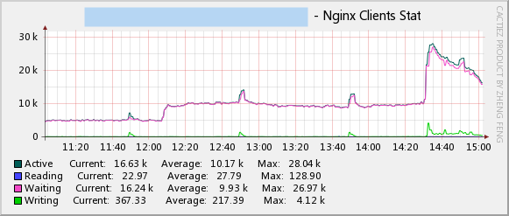
单台Nginx支撑了高达2.8万的活动并发连接数
2009-09-03 14:30，金山游戏《剑侠情缘网络版3》临时维护1小时，大量玩家上官网，论坛、评论、客服等动态应用Nginx服务器集群，每台服务器的Nginx活动连接数达到2.8万，这是本人遇到的Nginx生产环境最高并发值。

Slide 7
Nginx的主要应用类别
1、使用 Nginx 结合FastCGI运行 PHP、JSP 、Perl等程序
2、使用 Nginx 作反向代理、负载均衡、规则过滤
3、使用 Nginx 运行静态HTML页、图片
4、Nginx与其他新技术的结合应用

Slide 8

Nginx在金山逍遥网中的应用案例
金山逍遥网(xoyo.com)是金山游戏官方网站，为金山软件旗下的各款游戏提供新闻资讯、客户服务、在线充值、视听互动、在线活动、博客、相册、论坛、玩家社区等内容建设和在线服务支持。

Slide 9
金山逍遥网
Nginx七层负载均衡的应用

Slide 10
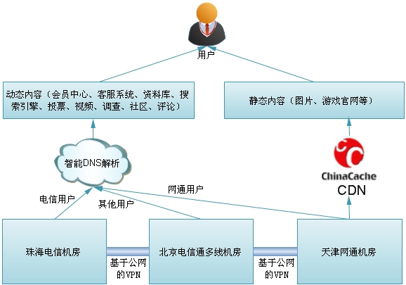
Nginx承担每个机房Web负载均衡服务

Slide 11
简单的Nginx负载均衡配置①
……
upstream bbs_server_pool {
server 192.168.1.15:80 weight=1 max_fails=2 fail_timeout=30s;
server 192.168.1.16:80 weight=1 max_fails=2 fail_timeout=30s;
server 192.168.1.17:80 weight=1 max_fails=2 fail_timeout=30s;
server 192.168.1.18:80 weight=1 max_fails=2 fail_timeout=30s;
}
……
在nginx.conf配置文件中，用upstream指令定义一组反向代理/负载均衡后端服务器池。

Slide 12
简单的Nginx负载均衡配置②
……
server{
listen 80;
server_name bbs.yourdomain.com *.bbs.yourdomain.com;
location /
{
proxy_pass http://bbs_server_pool;
proxy_set_header Host $host;
proxy_set_header X-Forwarded-For $remote_addr;
}
access_log off;
}
……

Slide 13
简单的Nginx负载均衡配置③
proxy_pass http://bbs_server_pool; 用于指定反向代理的服务器池。
proxy_set_header Host $host; 当后端Web服务器上也配置有多个虚拟主机时，需要用该Header来区分反向代理哪个主机名。
proxy_set_header X-Forwarded-For $remote_addr; 如果后端Web服务器上的程序需要获取用户IP，请从该Header头获取。

Slide 14
Nginx负载均衡的双机热备

Slide 15
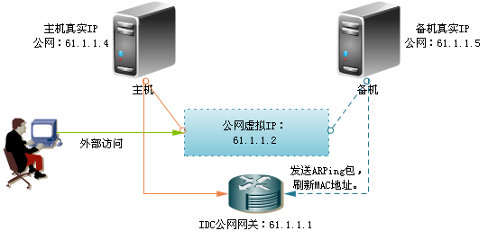
通常情况下的负载均衡HA高可用
优点：实现了双机热备、故障自动转移。
缺点：备机服务器处于闲置状态，浪费了硬件资源。

Slide 16
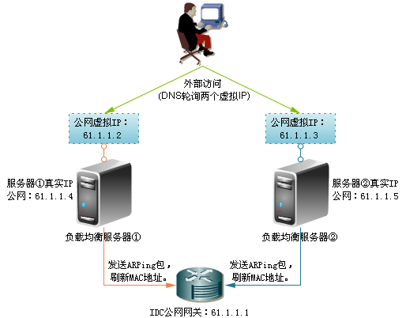
逍遥网Nginx负载均衡双机互备
正常情况下，两台Nginx负载均衡服务器全部处于活动状态，对外提供服务。

Slide 17
服务器①绑定IP别名
/sbin/ifconfig eth0:ha1 61.1.1.2 broadcast 61.1.1.255 netmask 255.255.255.0 up
/sbin/route add -host 61.1.1.2 dev eth0:ha1
/sbin/arping -I eth0 -c 3 -s 61.1.1.2 61.1.1.1
在服务器①的外网网卡eth0上，绑定了一个虚拟IP 61.1.1.2，绑定完成后发送arping包给网关。

Slide 18
服务器②绑定IP别名
/sbin/ifconfig eth0:ha2 61.1.1.3 broadcast 61.1.1.255 netmask 255.255.255.0 up
/sbin/route add -host 61.1.1.3 dev eth0:ha2
/sbin/arping -I eth0 -c 3 -s 61.1.1.3 61.1.1.1
在服务器②的外网网卡eth0上，绑定了一个虚拟IP 61.1.1.3，绑定完成后发送arping包给网关。

Slide 19
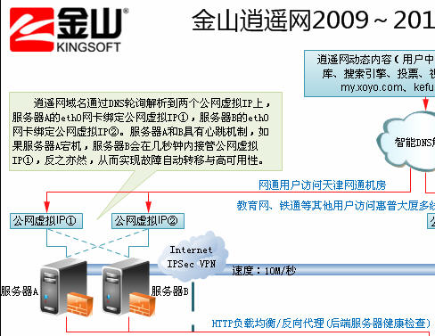

Slide 20
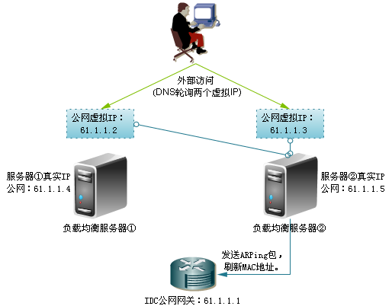
新的Nginx双机互备(发生故障时)
自动接管公网虚拟IP，实现故障转移

Slide 21
服务器①去除IP别名
/sbin/ifconfig eth0:ha1 61.1.1.2 broadcast 61.1.1.255 netmask 255.255.255.0 down
通过两台服务器之间的互相检测机制，当服务器①上的检测程序发现自身的Nginx无法访问时，停止绑定虚拟IP 61.1.1.2

Slide 22
服务器②接管原服务器①的虚拟IP
/sbin/ifconfig eth0:ha1 61.1.1.2 broadcast 61.1.1.255 netmask 255.255.255.0 up
/sbin/route add -host 61.1.1.2 dev eth0:ha1
/sbin/arping -I eth0 -c 3 -s 61.1.1.2 61.1.1.1
给网关发送Arping包，保证了网关上IP、MAC地址对应关系能够马上更改，能够做到强行接管虚拟IP。

Slide 23
Nginx负载均衡URL分发

Slide 24
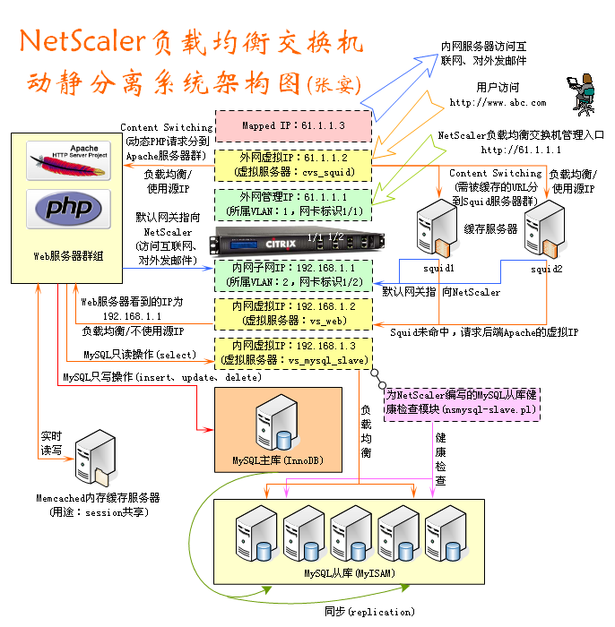
硬件、软件
七层负载均衡对比：
NetScaler
与
Nginx

Slide 25
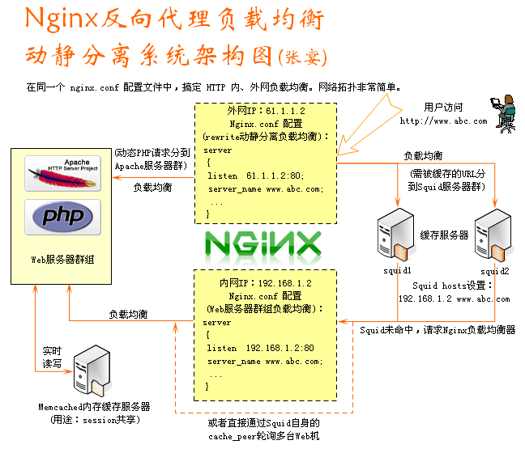
硬件、软件
七层负载均衡对比：
NetScaler
与
Nginx

Slide 26
根据不同的URL转发到不同服务器
server{
listen 80;
server_name abc.domain.com;
location ~ ^/admincp.php
{
proxy_pass http://192.168.1.11;
proxy_set_header Host $host;
proxy_set_header X-Forwarded-For $remote_addr;
}
location /
{
proxy_pass http://php_server_pool;
proxy_set_header Host $host;
proxy_set_header X-Forwarded-For $remote_addr;
}
}

Slide 27
Web相关文件的实时自动同步

Slide 28
少量文件的多服务器自动同步
使用Linux 2.6内核的inotify监控Linux文件系统事件。
利用开源的lsync监听某一目录，如果目录内文件发生增、删、改，利用Rsync协议自动同步到多台服务器。http://code.google.com/p/lsyncd/
lsyncd /data0/htdocs/hu.xoyo.com/data/ 192.168.5.1::hu_data/ 192.168.5.2::hu_data/ 192.168.5.3::hu_data/ 192.168.5.4::hu_data/

Slide 29
大量文件的多服务器自动同步
使用Linux 2.6内核的inotify监控Linux文件系统事件。
修改可监控的最大目录数量
echo 50000000 > /proc/sys/fs/inotify/max_user_watches
金山逍遥网开发的sersync文件自动同步程序，适合大量文件的自动同步，并可以在文件同步完成后，自动调用CDN缓存刷新接口，刷新发生修改、删除的文件的访问URL。
用于：金山游戏官网的CMS发布系统。

Slide 30
Nginx的Web缓存服务

Slide 31
Nginx的缓存功能
Nginx从0.7.48版本开始，支持了类似Squid的缓存功能；
缓存把URL及相关组合当作Key，用md5编码哈希后保存；
Nginx的Web缓存服务只能为指定URL或状态码设置过期时间，不支持类似Squid的PURGE指令，手动清除指定缓存页面；
采用MMAP实现，设置的缓存区大小不能超过物理内存+SWAP的值。

Slide 32
反向代理中的Nginx.conf缓存配置①
……
#设置Web缓存区名称为cache_one，缓存空间大小为2000MB，1天清理一次缓存，单个文件超过5m不缓存。
proxy_cache_path /data0/proxy_cache_path levels=1:2 keys_zone=cache_one:2000m inactive=1d max_size=5m;
#注：proxy_temp_path和proxy_cache_path指定的路径必须在同一分区
proxy_temp_path /data0/proxy_temp_path;
upstream my_server_pool {
server 192.168.1.2:80 weight=1 max_fails=2 fail_timeout=30s;
server 192.168.1.3:80 weight=1 max_fails=2 fail_timeout=30s;
}
……

Slide 33
反向代理中的Nginx.conf缓存配置②
server
{
listen 80;
server_name my.domain.com;
location /
{
proxy_set_header Host $host;
proxy_set_header X-Forwarded-For $remote_addr;
proxy_pass http://my_server_pool;
}
location ~ .*\.(gif|jpg|jpeg|png|bmp|swf|js|css)$
{
#对图片、JS、CSS进行缓存，使用Web缓存区cache_one
proxy_cache cache_one;

Slide 34
反向代理中的Nginx.conf缓存配置③
#对不同HTTP状态码缓存设置不同的缓存时间
proxy_cache_valid 200 10m;
proxy_cache_valid 304 3m;
proxy_cache_valid 301 302 1h;
proxy_cache_valid any 1m;
#设置Web缓存的Key值，Nginx根据Key值md5哈希存储缓存，这里根据“域名、URI、客户端请求Header头中的If-Modified-Since信息”组合成Key。
proxy_cache_key $host$request_uri$http_if_modified_since;
#反向代理，访问后端内容源服务器
proxy_set_header Host $host;
proxy_set_header X-Forwarded-For $remote_addr;
proxy_pass http://my_server_pool;
}
access_log off;
}

Slide 35
Nginx缓存功能的优点
对于修改实时性要求不高的图片、Flash、CSS样式文件、JavaScript文件，可以在Nginx反向代理(负载均衡)服务器上设置缓存，不用每次请求都转发到后端Web服务器，加快了响应速度。
减少了Nginx与后端Web服务器的连接数，提高了Nginx处理性能。

Slide 36
Nginx的Rewrite重写规则

Slide 37
Nginx Rewrite规则相关指令
Nginx Rewrite规则相关指令有if、rewrite、set、return、break等，其中rewrite是最关键的指令。一个简单的Nginx Rewrite规则语法如下：
rewrite ^/b/(.*)\.html /play.php?video=$1 break;
如果加上if语句，示例如下：
if (!-f $request_filename)
{
rewrite ^/img/(.*)$ /site/$host/images/$1 last;
}

Slide 38
Nginx与Apache的Rewrite规则实例对比①
简单的Nginx和Apache 重写规则区别不大，基本上能够完全兼容。例如：
Apache Rewrite 规则：
RewriteRule ^/(mianshi|xianjing)/$ /zl/index.php?name=$1 [L]
RewriteRule ^/ceshi/$ /zl/ceshi.php [L]
RewriteRule ^/(mianshi)_([a-zA-Z]+)/$ /zl/index.php?name=$1_$2 [L]
RewriteRule ^/pingce([0-9]*)/$ /zl/pingce.php?id=$1 [L]
Nginx Rewrite 规则：
rewrite ^/(mianshi|xianjing)/$ /zl/index.php?name=$1 last;
rewrite ^/ceshi/$ /zl/ceshi.php last;
rewrite ^/(mianshi)_([a-zA-Z]+)/$ /zl/index.php?name=$1_$2 last;
rewrite ^/pingce([0-9]*)/$ /zl/pingce.php?id=$1 last;
由以上示例可以看出，Apache的Rewrite规则改为Nginx的Rewrite规则，其实很简单：Apache的RewriteRule指令换成Nginx的rewrite指令，Apache的[L]标记换成Nginx的last标记，中间的内容不变。

Slide 39
Nginx与Apache的Rewrite规则实例对比②
如果Apache的Rewrite规则改为Nginx的Rewrite规则后，使用nginx -t命令检查发现nginx.conf配置文件有语法错误，那么可以尝试给条件加上引号。例如一下的Nginx Rewrite规则会报语法错误：
rewrite ^/([0-9]{5}).html$ /x.jsp?id=$1 last;
加上引号就正确了：
rewrite "^/([0-9]{5}).html$" /x.jsp?id=$1 last;

Slide 40
Nginx与Apache的Rewrite规则实例对比③
Apache与Nginx的Rewrite规则在URL跳转时有细微的区别：
Apache Rewrite 规则：
RewriteRule ^/html/tagindex/([a-zA-Z]+)/.*$ /$1/ [R=301,L]
Nginx Rewrite 规则：
rewrite ^/html/tagindex/([a-zA-Z]+)/.*$ http://$host/$1/ permanent;
以上示例中，我们注意到，Nginx Rewrite 规则的置换串中增加了“http://$host”，这是在Nginx中要求的。

Slide 41
Nginx与Apache的Rewrite规则实例对比④
另外，Apache与Nginx的Rewrite规则在变量名称方面也有区别，例如：
Apache Rewrite 规则：
RewriteRule ^/user/login/$ /user/login.php?login=1&forward=http://%{HTTP_HOST} [L]
Nginx Rewrite 规则：
rewrite ^/user/login/$ /user/login.php?login=1&forward=http://$host last;

Slide 42
Nginx与Apache的Rewrite规则实例对比⑤
Apache与Nginx Rewrite 规则的一些功能相同或类似的指令、标记对应关系：
Apache的RewriteCond指令对应Nginx的if指令；
Apache的RewriteRule指令对应Nginx的rewrite指令；
Apache的[R]标记对应Nginx的redirect标记；
Apache的[P]标记对应Nginx的last标记；
Apache的[R,L]标记对应Nginx的redirect标记；
Apache的[P,L]标记对应Nginx的last标记；
Apache的[PT,L]标记对应Nginx的last标记；

Slide 43
Nginx与Apache的多条件Rewrite示例①
允许指定的域名访问本站，其他域名一律跳转到http://www.aaa.com
Apache Rewrite 规则：
RewriteCond %{HTTP_HOST} ^(.*?)\.domain\.com$
RewriteCond %{HTTP_HOST} !^qita\.domain\.com$
RewriteCond %{DOCUMENT_ROOT}/market/%1/index.htm -f
RewriteRule ^/wu/$ /market/%1/index.htm [L]
Nginx的if指令不支持嵌套，也不支持AND、OR等多条件匹配，相比于Apache的RewriteCond，显得麻烦一些，但是，我们可以通过下一页的Nginx配置写法来实现这个示例：

Slide 44
Nginx与Apache的多条件Rewrite示例②
Nginx Rewrite 规则：
if ($host ~* ^(.*?)\.domain\.com$)
{
set $var_wupin_city $1;
set $var_wupin '1';
}
if ($host ~* ^qita\.domain\.com$)
{
set $var_wupin '0';
}
if (!-f $document_root/market/$var_wupin_city/index.htm)
{
set $var_wupin '0';
}
if ($var_wupin ~ '1')
{
rewrite ^/wu/$ /market/$var_wupin_city/index.htm last;
}

Slide 45
Nginx与金山逍遥TCSQL的配合

Slide 46
一般数据库的缓存类型
一般数据库缓存分为四种：
1、Key/Value单个对象缓存，如Memcached
2、列表缓存，就像论坛里帖子的列表
3、记录条数的缓存，比如一个论坛板块里有多少个帖子，这样才方便实现分页。
4、复杂一点的group，sum，count查询，比如一个论坛里按点击数排名的最HOT的帖子列表。
第一种比较好实现，后面三种比较麻烦。

Slide 47
什么是TCSQL实时列表缓存数据库？
TCSQL是金山逍遥网技术支持部平台组以Tokyo Cabinet DBM为底层存储与索引，结合类似Memcached的Key-Value内存对象缓存，借鉴SQL语句的SELECT、INSERT、UPDATE、DELETE思想与功能开发的实时列表缓存数据库，可实现对列表页数据、记录条数的实时缓存。
TCSQL采用HTTP GET/POST协议＋JSON数据交换格式在客户端、服务器端之间进行数据交互。
利用我们编写的MySQL UDF扩展+触发器，我们可以在MySQL的某张表发生插入、更新、删除操作时，自动将数据同步到TCSQL数据库，使得TCSQL可以当MySQL从库一样使用。

Slide 48
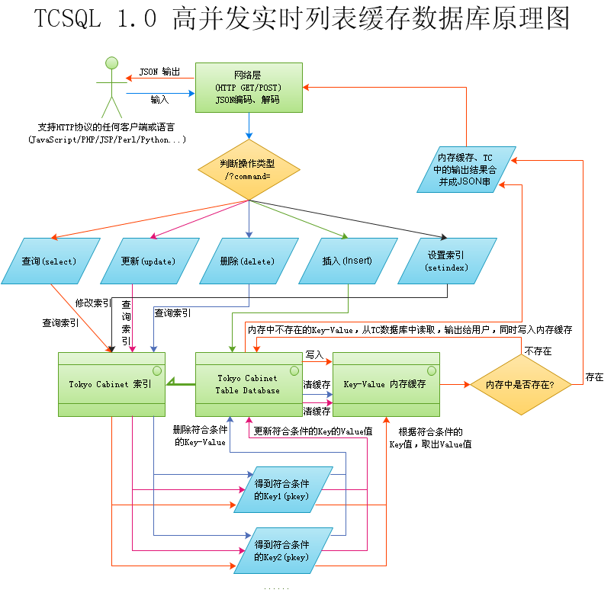

Slide 49
TCSQL的查询速度
TCSQL在10000并发连接情况下的查询速度（服务器为浪潮NF190服务器，两颗双核Xeon(TM) CPU 2.80GHz、4GB内存、1万转SCSI硬盘。）：
主键查询并取出倒序第1条记录（“=”运算）：12155次请求/秒
其他索引键查询并取出倒序第1条记录（“=”运算）：11897次请求/秒

Slide 50
TCSQL的查询速度
根据复合条件查询并取出倒序前10条记录：8778次请求/秒（相当于SELECT * FROM table WHERE dateline >= 随机时间戳 AND idtype = '变换的文本' ORDER BY pkey DESC LIMIT 0,10）
统计符合查询条件的记录数量：9160次请求/秒（相当于SELECT count(*) FROM table WHERE dateline >= 随机时间戳 AND idtype = '变换的文本'）

Slide 51
找出瓶颈
浏览器端 --查询--> 服务器端Nginx + PHP + TCSQL
Nginx 4000~13000 请求数/秒
PHP 500~1500 请求数/秒
TCSQL 5000~15000 请求数/秒
位于中间的PHP(FastCGI)不在一个量级上，成为列表页查询请求的最大瓶颈。

Slide 52
抛弃制约性能的PHP中间层
浏览器端JavaScript --查询--> 服务器端Nginx(rewrite重写规则、proxy_pass反向代理) + TCSQL
抛弃了中间制约整体性能的PHP层。
运行于浏览器端的JavaScript代码通过Nginx直接查询TCSQL数据库，取得数据并在网页显示。
利用Nginx的rewrite重写规则控制对TCSQL的访问权限。

Slide 53
谢谢！

